Slide 1
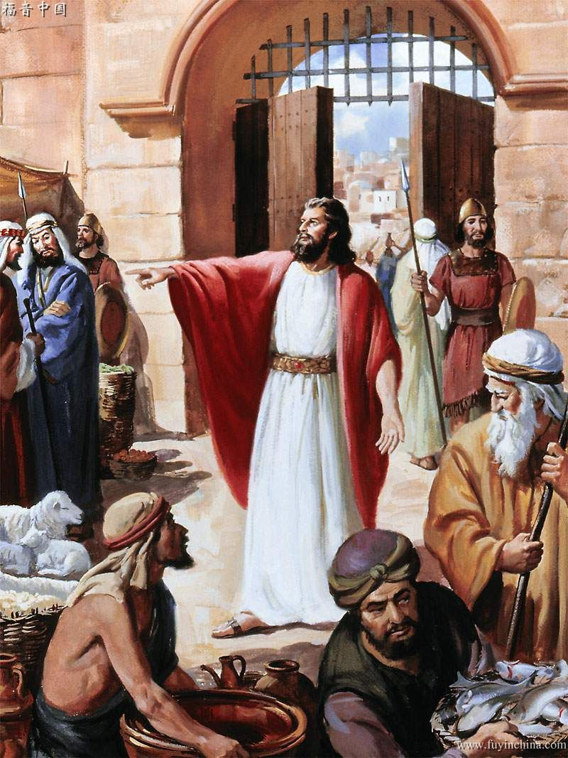
APOSTAZIA POPORULUI
Studiul 11, pentru 14 Decembrie 2019

Slide 2
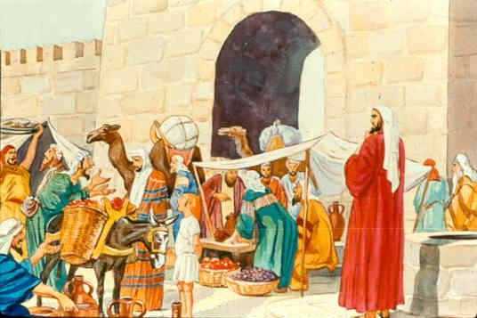
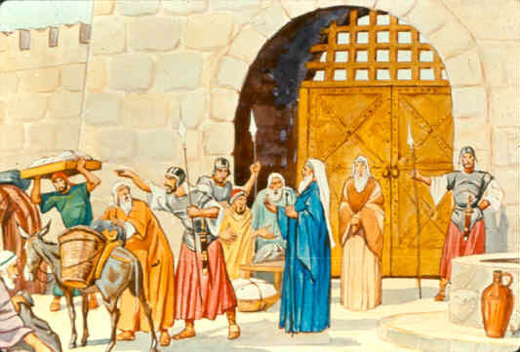
„Am poruncit şi leviţilor să se curăţească şi să vină să păzească porţile, ca să sfinţească ziua Sabatului.
Adu-Ţi aminte de mine, Dumnezeule, şi pentru aceste lucruri şi ocroteşte-mă după marea Ta îndurare!” (Neemia 13:22)

Slide 3
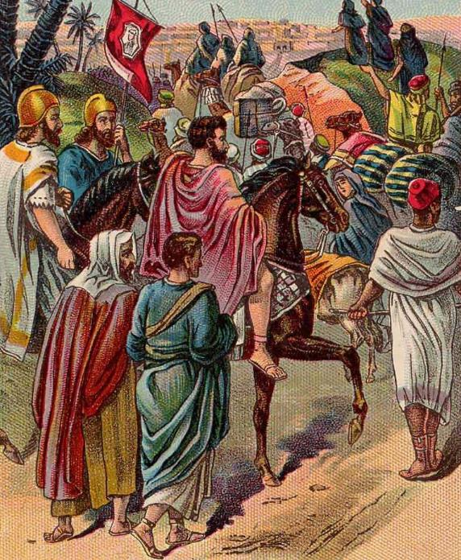
Neemia s-a întors la curtea regelui Artaxerxe după ce a slujit ca guvernator vreme de 12 ani.
După câţiva ani, s-a întors la Ierusalim. Acolo el a descoperit că poporul uitase deja de legământul pe care l-au făcut. Ei se căsătoreau cu oamenii ţării, profanau sabatul şi nu întreţineau templul (Neemia 10:28-39).
Capitolul 13 ne relatează cum a confruntat Neemia criza.
Căsătoriile mixte (v. 1-9, 23-31)
Neglijarea zecimii (v. 10-14)
Profanarea sabatului (v. 15-22)

Slide 4
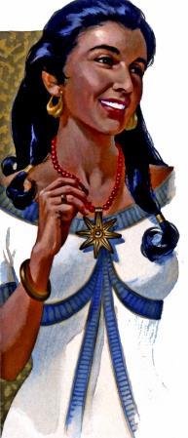
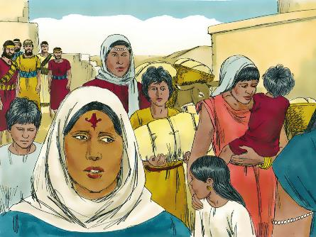
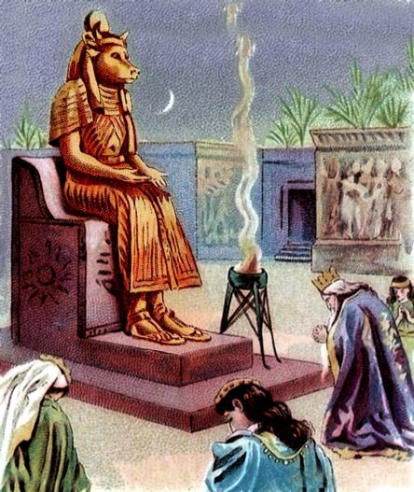
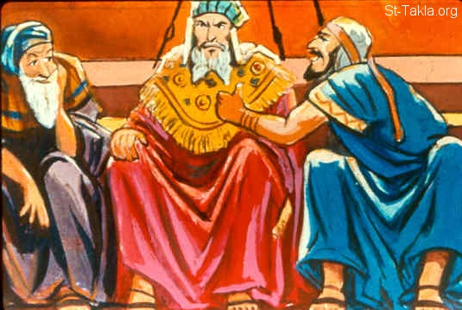
CĂSĂTORIILE MIXTE
„Tot pe vremea aceea, am văzut pe nişte iudei care îşi luaseră neveste asdodiene, amonite şi moabite.” (Neemia 13:23)
Neemia i-a confruntat cu asprime pe cei ce s-au căsătorit cu femeile necredincioase dintre oamenii ţării (v. 23-25).
El le-a reamintit că acest lucru l-a dus pe Solomon în păcat, că ei ar trebui să evite acest lucru pentru că îi îndepărtează de Dumnezeu (v. 26-27).
Liderul spiritual al poporului – marele preot Eliaşib – era de asemenea implicat.
El era legat prin rudenie de Tobia amonitul (v. 4), şi unul dintre nepoţii săi era ginerele lui Sanbalat horonitul – acesta a fost izgonit din Ierusalim (v. 28).

Slide 5
„Nimeni dintre cei ce se tem de Dumnezeu nu se poate uni cu cineva care nu se teme de El, fără să fie în primejdie. “Merg oare doi oameni împreună fără să fie învoiţi?” (Amos 3, 3.) Fericirea şi binele în căsătorie depind de unitatea celor doi; dar între cel credincios şi cel necredincios există o radicală deosebire în ceea ce priveşte gustul, înclinaţiile şi scopurile. Ei slujesc la doi stăpâni, între care nu poate fi nici o înţelegere. Oricât de curate şi corecte ar fi principiile cuiva, influenţa tovarăşului necredincios va avea tendinţa de a-l îndepărta pe credincios de Dumnezeu.”
E.G.W. (Patriarhi şi profeţi, cap. 15, pag. 174)

Slide 6
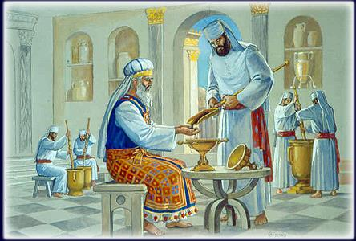
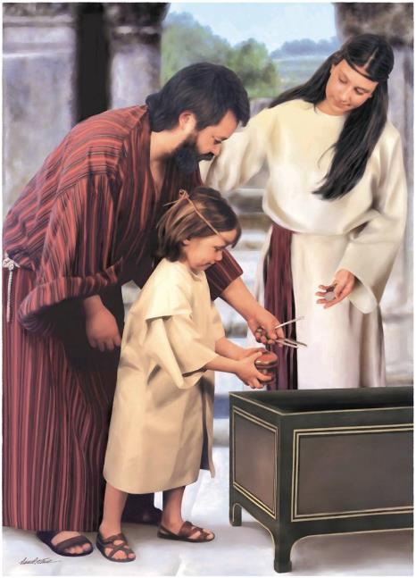
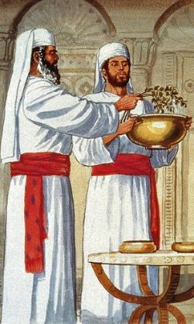
Neglijarea zecimii (1)
„Am auzit, de asemenea, că părţile leviţilor nu li se dăduseră şi că leviţii şi cântăreţii însărcinaţi cu slujba fugiseră fiecare în ţinutul lui.” (Neemia 13:10)
Eliaşib a golit camera în care zecimea, darurile de mâncare, tămâia şi uneltele templului erau depozitate. Apoi a mobilat-o ca Tobia amonitul să poată locui în ea.
Lucrul acesta a descurajat poporul care a încetat să aducă zecimea.
Ca rezultat, leviţii au trebuit să se întoarcă la casele lor. Slujba în templu a fost ruinată.
Neemia a restaurat camera şi a numit oameni credincioşi şi de nădejde să gestioneze zecimea.
Poporul a început din nou să plătească zecimea şi astfel, slujba la templu a fost restaurată.

Slide 7
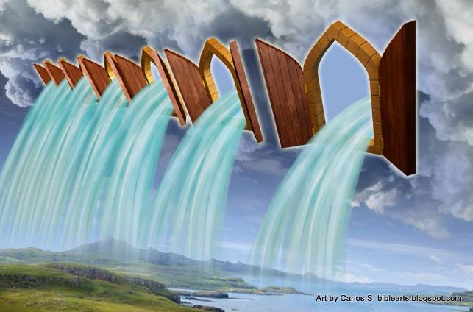
NEGLIJAREA ZECIMII (2)
„Aduceţi însă la casa vistieriei toate zeciuielile, ca să fie hrană în Casa Mea; puneţi-Mă astfel la încercare”, zice Domnul oştirilor, „şi veţi vedea dacă nu vă voi deschide zăgazurile cerurilor şi dacă nu voi turna peste voi belşug de binecuvântare.” (Maleahi 3:10)
De ce ar trebui să plătim zecime lui Dumnezeu?
Deoarece Dumnezeu este Creatorul nostru, iar noi Îl recunoaştem ca atare. Când dăm, dăm cu recunoştinţă pentru ce a făcut El pentru noi: ne-a creat, ne ţine, ne poartă de grijă, a murit pentru noi şi continuă să ne recreeze.
Ce se poate realiza cu zecimea şi darurilor noastre?
Cuvântul lui Dumnezeu poate fi predicat în lumea întreagă.
Ne putem închina lui Dumnezeu în bisericile noastre locale.
Credinţa şi încrederea noastră în Dumnezeu este întărită.

Slide 8
„Dumnezeu vă umple mereu cu binecuvântările acestei vieţi. Faptul că vă roagă să renunţaţi la darurile Lui pentru susţinerea diferitelor ramuri ale lucrării Sale este spre binele vostru trecător şi spiritual, pentru ca astfel să recunoaşteţi că Dumnezeu este dătătorul tuturor binecuvântărilor. Dumnezeu, Cel mai activ Lucrător, cooperează cu oamenii pentru asigurarea mijloacelor lor existenţiale, dar le cere şi lor să coopereze cu El la mântuirea altor suflete.”
E.G.W. (Sfaturi privind administrarea creştină a vieţii pag. 47)

Slide 9
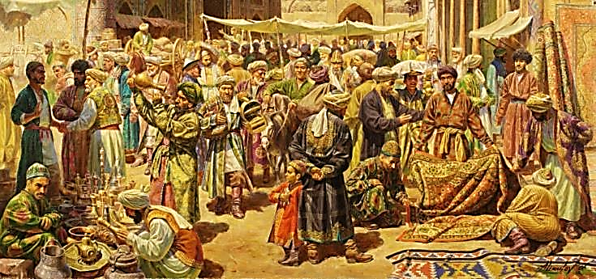
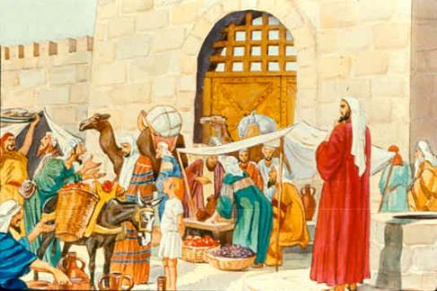
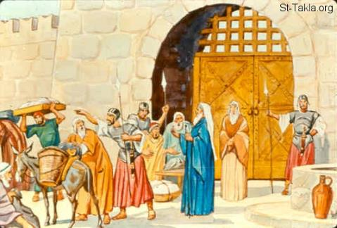
PROFANAREA SABATULUI (1)
„Pe vremea aceea, am văzut în Iuda nişte oameni călcând la teasc în ziua Sabatului, aducând snopi, încărcând măgarii cu vin, struguri şi smochine şi cu tot felul de lucruri şi aducându-le la Ierusalim în ziua Sabatului. Şi i-am mustrat chiar în ziua când îşi vindeau mărfurile.” (Neemia 13:15)
În trecut, poporul lui Israel a înţeles că Sabatul era o binecuvântare de la Dumnezeu pe măsură ce îşi revizuiau istoria (Neemia 9:14). Ei s-au angajat să nu-l profaneze (Neemia 10:31).
Cu toate acestea, liderii lor îngăduiau o piaţă în ziua Sabatului. Neemia a închis porţile cetăţii în ziua Sabatului pentru a preveni lucrul acesta.
Piaţa continua să fie organizată în afara zidurilor cetăţii. Dar după ameninţarea negustorilor acest lucru nu s-a mai întâmplat.

Slide 10
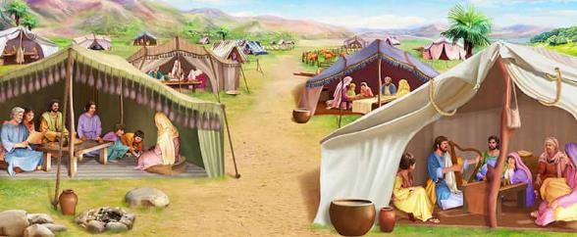
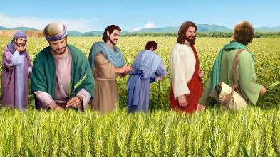
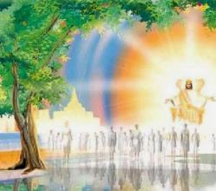
PROFANAREA SABATULUI (2)
„Dacă îţi vei opri piciorul în ziua Sabatului, ca să nu-ţi faci gusturile tale în ziua Mea cea sfântă, dacă Sabatul va fi desfătarea ta, ca să sfinţeşti pe Domnul, slăvindu-L, şi dacă-l vei cinsti, neurmând căile tale, neîndeletnicindu-te cu treburile tale şi nededându-te la flecării, atunci te vei putea desfăta în Domnul, şi Eu te voi sui pe înălţimile ţării, te voi face să te bucuri de moştenirea tatălui tău Iacov”, căci gura Domnului a vorbit.” (Isaia 58:13-14)
Sabatul este o zi pusă deoparte în care să ne bucurăm alături de Dumnezeu lăsându-ne grijile la o parte.
Este o zi în care să lăudăm şi preamărim pe Cel ce ne-a creat şi ne-a dat viaţă.
Este o zi în care să ne reamintim că El a murit la cruce pentru păcatele noastre şi ne-a dat mântuirea.
Din păcate fariseii au acordat prea multă atenţie detaliilor legii făcând din Sabat o povară nu o plăcere.
Sărbătorind cu bucurie în fiecare sabat întâlnirea noastră cu Dumnezeu, anticipăm infinitele Sabate în care ne vom întâlni cu El în Noul Ierusalim (Isaia 66:23).

Slide 11
„Domnul mai zice: “Dacă îţi vei opri piciorul în ziua Sabatului ca să nu-ţi faci gusturile tale în ziua Mea cea sfântă; dacă Sabatul va fi desfătarea ta, ca să sfinţeşti pe Domnul, slăvindu-L ... atunci te vei putea desfăta în Domnul.” (Isaia 58, 13.14.) Pentru toţi aceia care primesc Sabatul ca un semn al puterii creatoare şi răscumpărătoare a lui Hristos, el va fi o desfătare. Văzând pe Hristos în Sabat, ei se desfată în El. Sabatul îi îndrumă către lucrările creaţiunii, ca o dovadă a marii Lui puteri de a mântui. În timp ce ne atrage atenţia către pacea Edenului care a fost pierdută, el ne vorbeşte despre pacea restabilită prin Mântuitorul.”
E.G.W. (Hristos Lumina Lumii, pag. 289)

